Slide 1
Eine Theorie zur Entwicklung sexuellen Vergnügens und ihre Auswirkungen auf psychoanalytische Verfahren
Diana Jahnel
Sommerakademie Görlitz 2008

Slide 2
Die Fragen aller Fragen
Was steckt hinter unserer Sexualität?
Warum macht Selbstbefriedigung nicht so viel Spaß wie „echter“ Sex?
Warum lässt der Spaß im Bett irgendwann nach?
Warum gehen manche Menschen fremd?
Warum ist Psychosexualität wichtig, um geistige Zustände begreifen zu können?
Was ist die Implikation für psychoanalytische Verfahren?

Slide 3
Ein kurzer Ausblick – Der Fall Dan
What had been the source of Dan‘s excitement? It was something to do with being physically allowed inside someone else‘s body. It was as if in his sexual explorations he was desperately seeking to externalize a part of himself (…) transcend his bodily boundaries and feel „inside“ someone.
But there was more than that. (…) He rejoiced her sense of being invaded, because it, he, his burdens were now in her – critically not simply in her body but also in her mind, and were no longer disrupting his sense of self. This generated immense relief (…)

Slide 4
Kennzeichen der Psychoanalyse – Sexualität
Das Lustprinzip als Mittel zur Erreichung des Ziels „körperliche Existenz“
Die Überwindung der Konflikte der phallischen Phase stellt die Vorlage erwachsener Sexualität dar
Fixation in einer der Phasen als Ursache für sexuelle Dysfunktionen und Abnormalitäten (genitale Kathexis (Investition der libidonalen Energie in gewünschte Handlungen oder imaginäre Bilder) findet nicht statt)
Problem: Wir empfinden Lust, weil wir einen sexuellen Trieb besitzen
→ tautologische Erklärung, nicht ausreichende Konzepte

Slide 5
Kennzeichen der Psychoanalyse – Bindung
Biologie und interpersonale Prozesse interagieren kontinuierlich
Im Extremfall wird der Instinkt nur zu einem Werkzeug der Geselligkeit (Sex als zwischenmenschlicher „Gefalle“)
Sexualverhalten wird auf der Basis von Bindungspathologie interpretiert (ähnlich Traumdeutung)
Desexualisierung der Psychosexualität
Problem: Psychisches Erleben ist an physische Erfahrungen gebunden (Lakoff&Johnson, 1999) und erotische Erfahrungen sind unumstritten physisch
→ Reduktion der physischen Erregung auf ein soziales Konstrukt ist nicht ausreichend

Slide 6
Fazit
Benötigt wird ein ernst zu nehmendes Entwicklungsmodell der Persönlichkeit und interpersonaler Beziehungen, das sowohl sexuellen Gefühlen als auch dem Verhalten im emotionalen Kontext sich entfaltender Objektbeziehungen einen substanziellen Raum lässt

Slide 7
Parallelen von BPD und Sexualität
Emotionale Achterbahnfahrt
Gefühl des Kontrollverlustes/Diffusion der Grenzen
Idealisierung des Mitmenschen
Starke Intimität
Wunsch, andere zu „manipulieren“
Minderung des Schmerzempfindens
Ähnliche Mechanismen
Beispiele für mangelnde Impulskontrolle und eingeschränkte Affektregulation

Slide 8
Elterliches Spiegeln
Bindungstheoretisches Modell der Entstehung der Affektregulation als Ergebnis der Eltern-Kind-Beziehung (Fonagy et al. 2002)
Eltern haben die Aufgabe, nicht integrierte Bestandteile eines konstitutionellen Selbsts in kohärente sekundäre Repräsentationen von Affektzuständen einzubinden
Dies geschieht durch Spiegeln: Eltern reflektieren den Ausdruck ihres Kindes leicht verzerrt (z.B. durch Übertreibung), was anzeigt, dass sich der elterliche Ausdruck auf den Zustand des Kindes bezieht und die Bezugsperson mit der Erfahrung umgehen kann
Bleiben Gefühle ungespiegelt oder geschieht dies nicht angemessen, bleiben sie unorganisiert und müssen projiziert werden, um reguliert werden zu können. Es bilden sich Splitterteile des Selbsts (alien self)

Slide 9
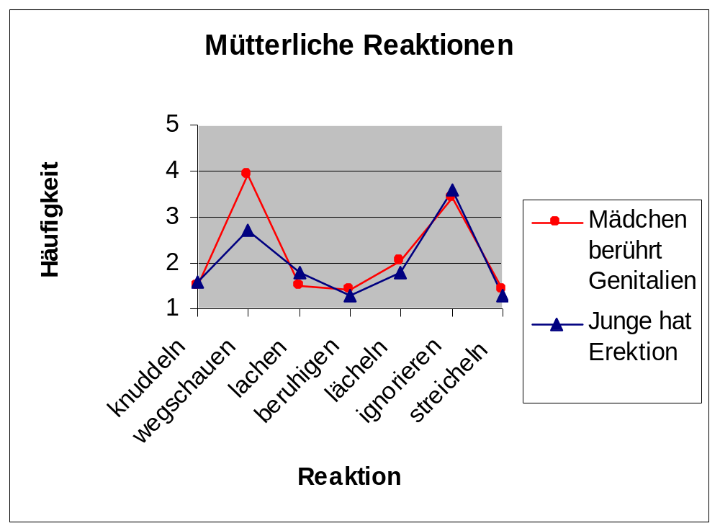
Die Rolle des Spiegelns bei der Sexualitätsentwicklung

Slide 10
Fazit
Es scheint keine bewussten Strategien für das Spiegeln sexueller Erregung zu geben
Der Säugling bekommt keine kongruente, verarbeitete Repräsentation seiner emotionalen Erfahrungen bzw. erkennt nicht, dass es sich um eine Spiegelung seiner eigenen Gefühle handelt und empfindet Gefühl als fremd
Sexuelle Erregung kann nicht als dem Selbst zugehörig empfunden werden, sondern nur als Last, es sei denn, man findet jemanden, mit dem man sie teilen und elaborieren kann
Und das ist schlau von der Natur, weil so die Fortpflanzung garantiert wird
Das ist, was hinter unserer Sexualität steckt

Slide 11
Implikationen für „reife“ sexuelle Erregung
„reife“ sexuelle Erregung ist naturgemäß inkongruent zum Selbst
Sie muss daher mit und in jemand anderem erlebt werden: im Partner wird Vergnügen ausgelöst, welches die Erfahrung des eigenen Selbsts enthält. Eigene Lust kann nur empfunden werden, wenn sie im Partner ausgelöst und gespiegelt wurde
  What will be most enjoyed in sexual excitement will always be felt to belong to someone else
Das ist der Grund, weshalb Selbstbefriedigung nicht so viel Spaß macht wie „echter“ Sex

Slide 12
Auswirkungen auf Partnerschaft
Es kommt zu einer Weiterführung des Spiegelns aus der Kindheit ☺
Das alien self wird durch Vertrautheit ersetzt und integriert ☺
Man fühlt sich vom Partner gespiegelt, was zu einem Gefühl von Geborgenheit fühlt ☺
Der dringliche Grund für intensive Erfahrungen mit dem Partner verschwindet – und damit auch die gemeinsame Zeit im Bett ☹
Das ist der Grund, warum der Spaß im Bett irgendwann nachlässt
Es kann passieren, dass nur Teile des alien self von einem Partner gespiegelt werden können ☹
Das ist der Grund, warum manche Menschen fremdgehen

Slide 13
Voraussetzungen für erfüllende sexuelle Erfahrungen
Sichere Bindung – Grundlage für die Aufgeschlossenheit für die Projektionen anderer
Solides Gefühl der physikalischen Umgrenzung (temporär aufgehoben)
Reziprozität
Volle Heterosexualität, die auch Bisexualität enthält

Slide 14
Manchmal geht es schief…
Externalisierung wird nicht immer von Reinternalisierung gefolgt und die sexuelle Spannung entlädt sich nicht
Mögliche Gründe
  Inhalt des Externalisierten
  Aufnahmefähigkeit des Partners
Merkmale sexueller Perversion
  Höherer Druck und Befriedigung
  Lange Aufrechterhaltung der Erregung ohne Habituation
  Abwesenheit aufrichtiger Bindung an den Partner

Slide 15
Konflikte und Sexualität
Sexualität ist ein Teil von uns, der sich zu uns gehörig anfühlt und auch wieder nicht
Dadurch entsteht eine Möglichkeit, Konflikte abzuwehren, indem sie in der Sexualität ausgedrückt werden
Dies kann das sexuelle Erleben trüben
Durch Analyse und Reflektion kann eine Trennung erreicht werden

Slide 16
Psychosexualität und die analytische Beziehung
Zentral ist das Konzept der Übertragung (Gefühle gegenüber Personen, die hinsichtlich der Konflikte und verdrängten Wünsche eines Klienten eine Rolle spielen, werden auf den Therapeuten übertragen (Verschiebung), da der Therapeut weniger Angst erzeugt)
Dies liefert viele Einsichten, da durch eine aktive Teilnahme des Therapeuten eine stärkere intersubjektive Erfahrung ermöglicht wird und Kernaspekte leichter gefunden werden können
Problematisch kann es aber werden, wenn der Therapeut sich unfähig fühlt, den Klienten zu spiegeln
Schlussendlich bleibt die Psychosexualität eines Menschen aber ein aufschlussreiches Konzept, dass wieder vermehrt eine Rolle im psychoanalytischen Prozess spielen sollte

Slide 17

Vielen Dank für eure Aufmerksamkeit!

Slide 18
Literaturangaben
Fonagy, P. (2008). A genuinely developmental theory of sexual enjoyment and its implications for psychoanalytic technique. Journal of the American Psychoanalytic Association, 2008; 56
Carver, C. & Scheier, M. (2003). Perspectives on Personality (5th ed.). Upper Saddle River: Prentice Hall.

